Slide 1
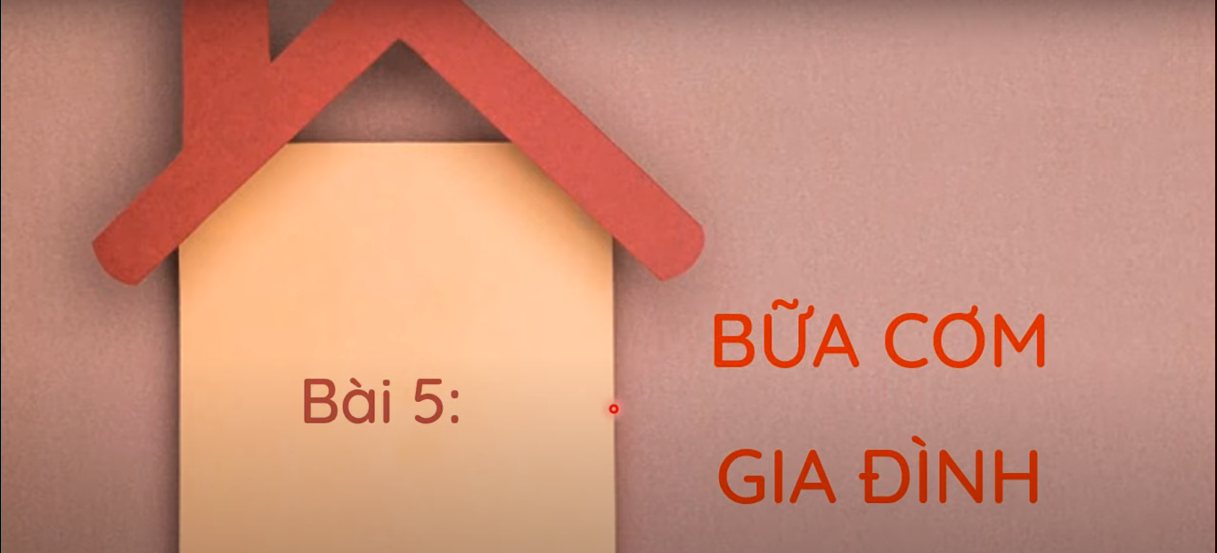

Slide 2
Quạt cho bà ngủ
Ơi chích chòe ơi!
Chim đừng hót nữa,
Bà em ốm rồi,
Lặng cho bà ngủ.
Bàn tay bé nhỏ
Vẫy quạt thật đều
Ngấn nắng thiu thiu
Đậu trên tường trắng.
Căn nhà đã vắng
Cốc chén lặng im
Đôi mắt lim dim
Ngủ ngon bà nhé.
Hoa cam, hoa khế
Chín lặng trong vườn,
Bà mơ tay cháu
Quạt đầy hương thơm.

Slide 4
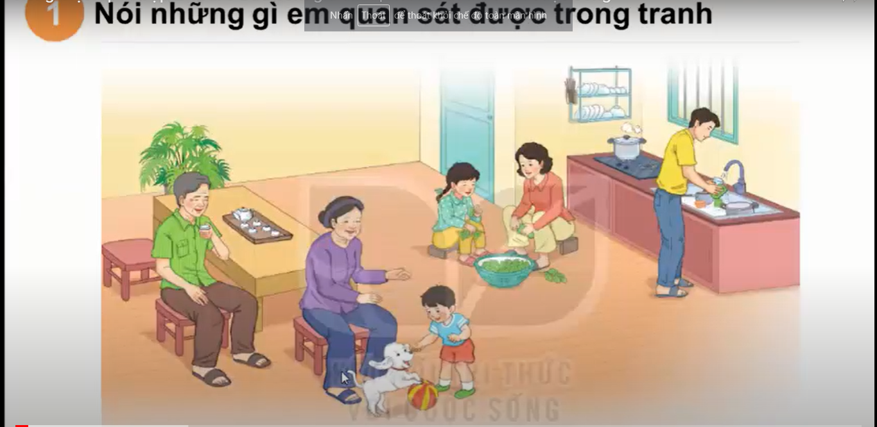

Slide 5
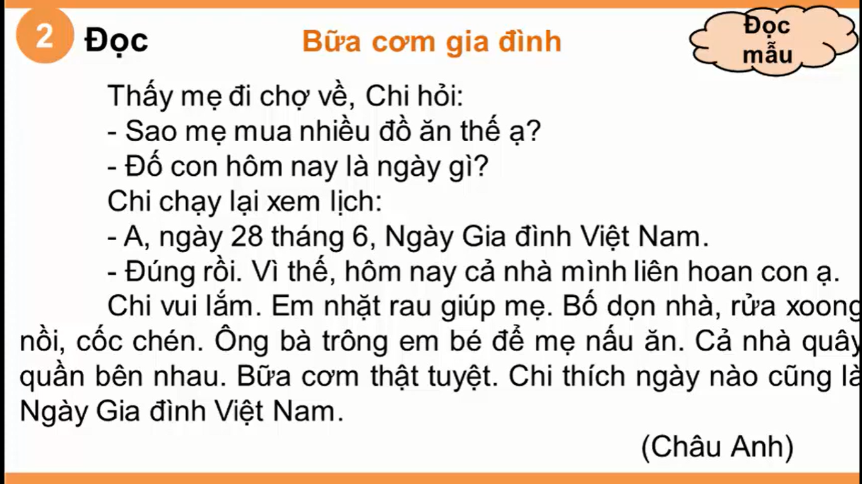

Slide 6
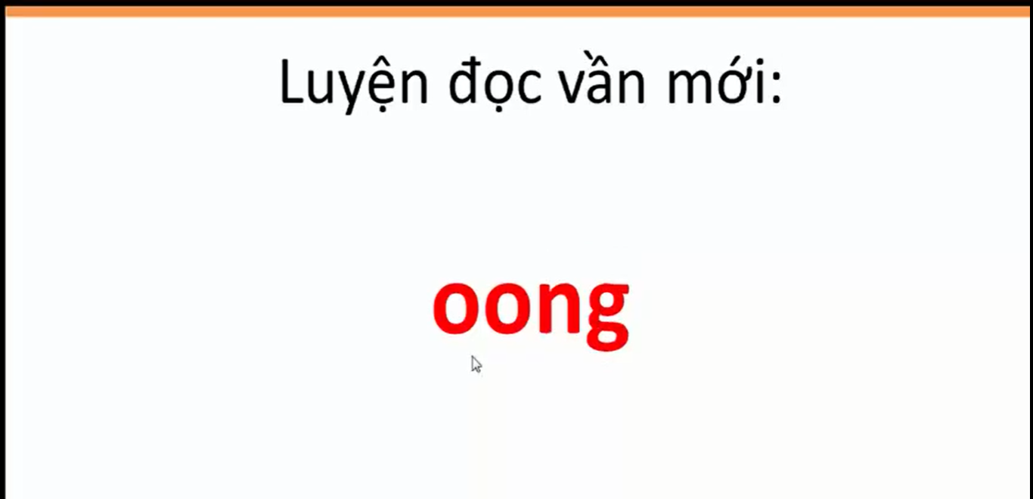

Slide 8
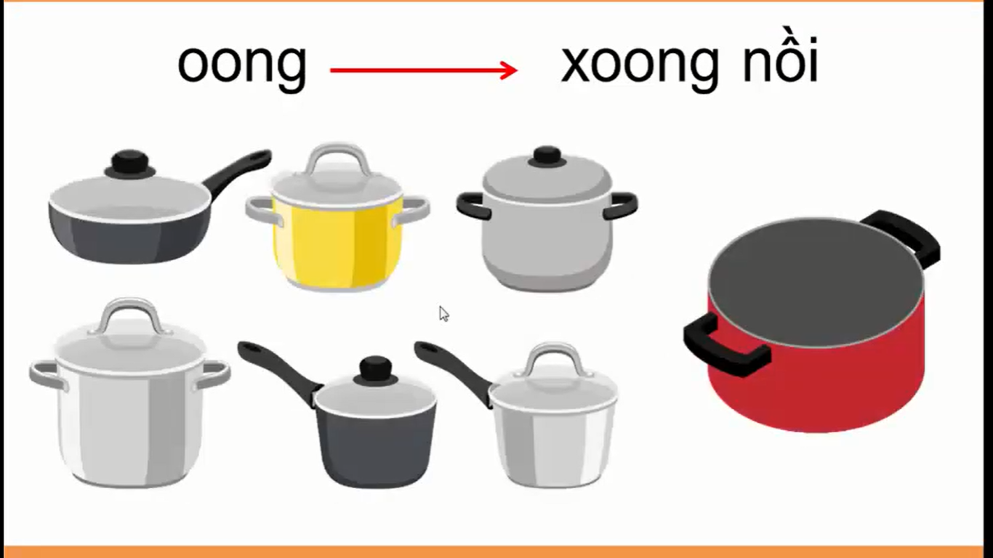

Slide 9

Phân biệt

Slide 10
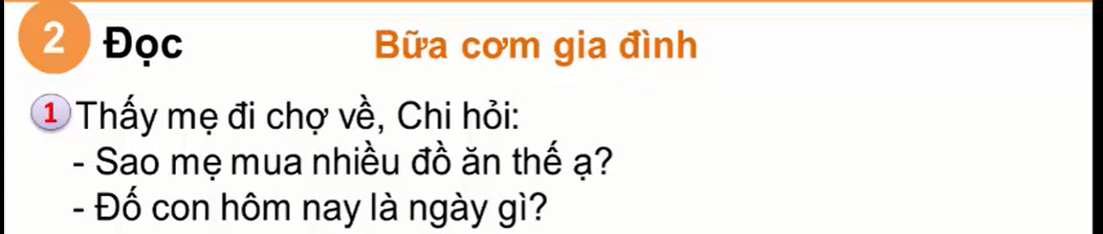
1
2
3
4
5
7
6
9
10
8
11
12
13
14

Slide 11
1
2

Slide 12
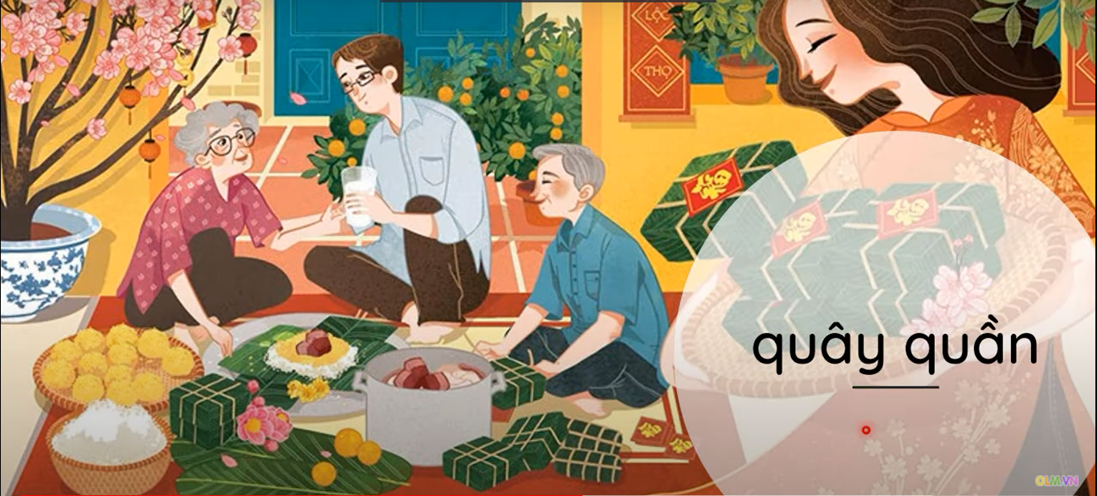

Slide 14
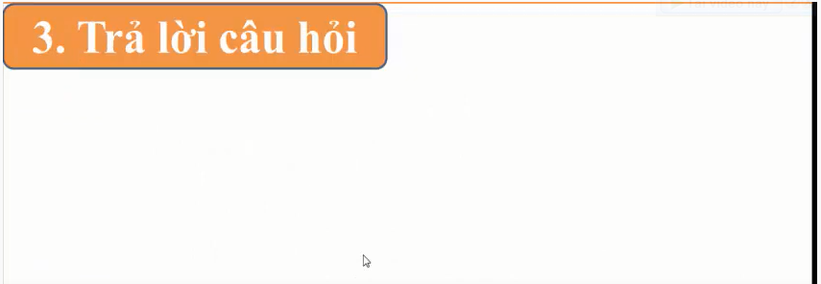
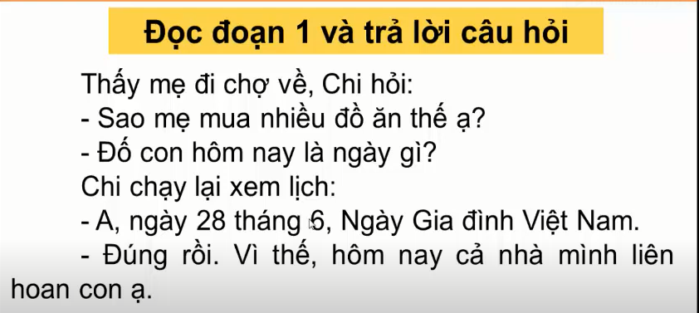
Ngày Gia đình Việt Nam là ngày 28 tháng 6
Ngày Gia đình Việt Nam là ngày nào?

Slide 15
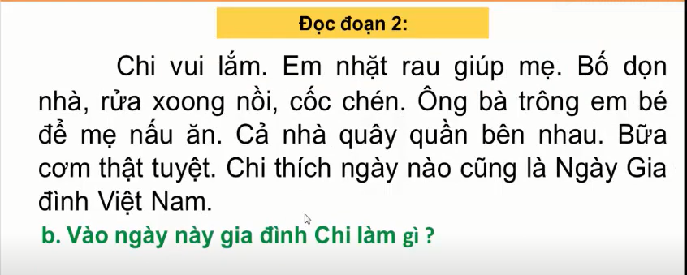
2
Vào ngày này, gia đình Chi liên hoan

Slide 16
c. Theo em, vì sao Chi rất vui
Vì bữa cơm thật tuyệt, cả nhà quây quần bên nhau.

Slide 17

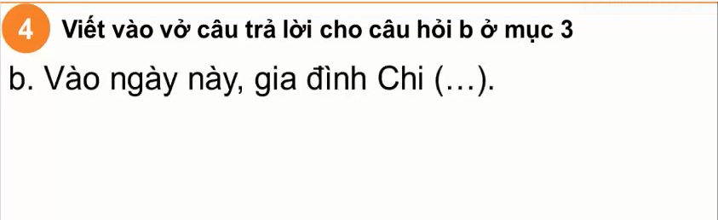
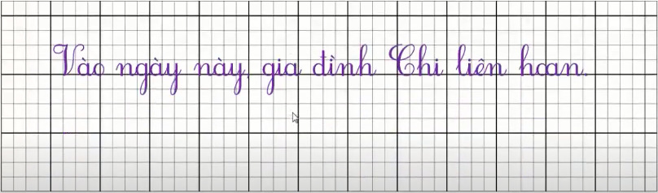
liên hoan

Slide 18

ĐỊNH HƯỚNG BÀI HỌC

